Slide 1
CARGAS DINÂMICAS
<number>
Notes:
<number>

Slide 2
Importância e Aplicabilidade
As manobras estáticas (equilibrium), também conhecidas como “bookcase manouvers” normalmente não são realizadas na prática, e resultam em cargas elevadas (porém são úteis nas fases iniciais do projeto para se iniciar o dimensionamento).
Pode-se utilizar durante o processo de certificação métodos mais racionais para a análise de cargas de modo a se obter fatores de cargas mais realísticos;
Essa análise mais racional envolve o estudo da dinâmica da aeronave para uma dada entrada (profundor, aileron, leme, spoiler, rajada, etc);
Necessita de um modelo preciso da dinâmica da aeronave para a precisão do calculo de cargas;
Manobras que envolven falha (motor por exemplo), “checked” e “unchecked” só são possíveis de serem analisadas de maneira correta utilizando a análise dinâmica da aeronave.
<number>

Slide 3
Introdução e Aplicabilidade
No estudo das cargas dinâmicas normalmente são realizados dois tipos de análise: as manobras “unchecked”, que envolvem a aplicação total do comando; e as manobras “checked” envolvem a aplicação harmonica de ¾ de um ciclo;
As manobras de rolamento e guinada podem ser feitas utilizando manobras de equilibrio (bookcase), ou através de analises dinâmicas, sendo essa última mais precisa. Análise de falha de motor é melhor realizada através de análise dinâmica;
<number>

Slide 4
Mecânica de voo
Bases (eixos) utilizados na análise dinâmica
Inercial (OX_{E}Y_{E}Z_{E}) – Sistema ortogona fixo na terra (referencial inercial) – Por conveniência pode ser colocado com a origem coincidindo com o sistema de eixos da aeronave, sendo X_{E} apontando na direção de voo da aeronave na condição de equilibrio (trimada). Uma desvanyagem desse sistema de cordenadas é que ao longo da execussão da manobra os momentos de inércia não permanecem constantes. Esse sistema de referência é adequado para análise de manobras de equilibrio estático;
Sistema fixo na aeronave (Oxyz) - Sistema de coordenadas fixo na aeronave com origem no centro de massa (rotaciona e translada com o mesmo durante a manobra). Uma vantagem de utilizar esse sistema é que as inercias permanecem constantes durante a execussão de uma manobra. São utilizados 2 tipos de sistemas de coordenadas fixo na aeronave:
<number>

Slide 5
Mecânica de voo
Bases (eixos) utilizados na análise dinâmica
Sistema fixo na aeronave (Ox_{b}y_{b}z_{b}) com o eixo x_{b} alinhado com o eixo da longitudinal da aeronave. Se esse sistema coincidir com os eixos principais da aeronave os produtos de inércia serão nulos, mas para o sistema aerodinâmico esses produtos irão existir.
Sistema aerodinâmico ou Eixo do vento (Ox_{w}y_{w}z_{w}) com o eixo x_{w} alinhado com o vetor de elocidade da aeronave. Esse sistema possui a vantagem de que alguns termos aerodinâmicos serão muito mais fáceis de serem obtidos.
O sistema fixo no corpo e o aerodinâmico diferem, na condição de equilibrio, pelo ângulo de incidência α_{e} o que torna necessário utilizar a mudança de base adequada. Por exemplo, as derivadas de estabilidade podem ser calculadas em relação ao sistema aerodinâmico, e então transformadas para o sistema fixo no corpo.
<number>

Slide 6
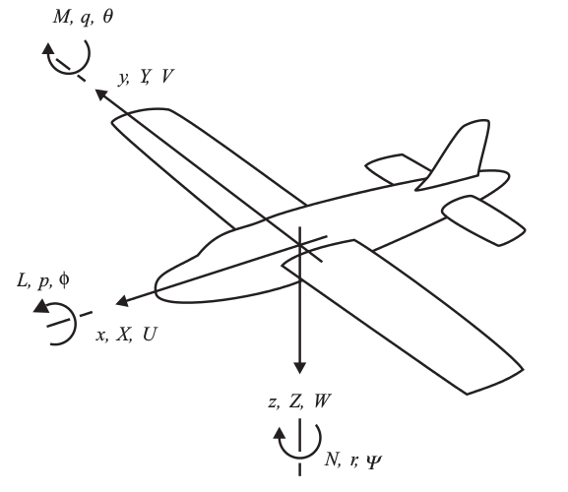
Mecânica de voo
Variáveis
Considerando os sistemas fixos no corpo, o movimento é representado por perturbaçãoes pequenas ou grandes em relação a esses eixos. Considerando uma aeronave inicialmente em equilibrio com velocidade V₀ com componentes U_{e}, V_{e} e W_{e} (o subscrito e refere a equilibrio - Não confundir com E do referencial inercial – Earth). A figura abaixo mostra as forças, momentos e velocidades em uma aeronave.
<number>

Slide 7
Mecânica de voo
Transformação de eixos
Em uma manobra é possível escrever as velocidades (lineares e angulares) em relação a um sistema de coordenadas, e então, atraveś de mudanças de base, descreve-las em relação a outro sistema de referência. Por facilidade, resolve-se as equações considerando os sitemas fixo no corpo, e então esses resultados são transformados para o sistema inercial. Pode-se então integrar os resultados em relação ao tempo, permitindo assim obter as mudanças de posição da aeronave em relação ao sistema inercial (Terra – Earth).
Os ângulos de Euler são definidos como a posição angular entre duas bases. Eles podem ser utilizados para a transformação entre essas duas bases.
<number>

Slide 8
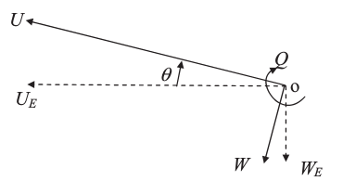
Mecânica de voo
Transformação de eixos
Caso Bidimensional:
Caso Tridimensional:
A ordem de rotações em torno dos eixos é importante: Ψ, θ, Φ
No caso 3d AL e AR podem ser encontradas em referẽncias clássicas como Cook e Etckin.
<number>

Slide 9
Mecânica de voo
Velocidades e acelerações
Para se determinar as equações de dinâmica de voo em relação ao sistema de referência fixo no corpo, deve-se conhecer a cinemática da aeronave e do sistema de referências.
Determina-se as componentes de velocidade e aceleração em relação ao sistema fixo na aeronave.
<number>

Slide 10
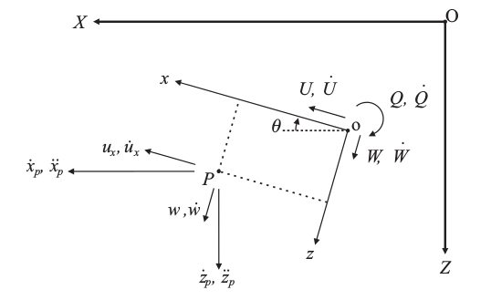
Mecânica de voo
Velocidades e acelerações (2D)
Da geometria, a posição do ponto P em relação ao referencial OXZ (inercial):
<number>

Slide 11
Mecânica de voo
Velocidades e acelerações (2D)
Diferenciando as relações anteriores em relação ao tempo, obtem-se as velocidades do ponto P em relação a base OXZ (inercial):
<number>

Slide 12
Mecânica de voo
Velocidades e acelerações (2D)
Para se obter as componnentes de velocidade em relação a base oxz, aplica-se o mesmo raciocinio usado para obter a matriz de mudança de base 2D:
<number>

Slide 13
Mecânica de voo
Velocidades e acelerações (2D)
Da geometria pode-se escrever as velocidades absolutas do ponto P em relação a base oxz como sendo:
<number>

Slide 14
Mecânica de voo
Velocidades e acelerações (2D)
Procedendo com as devidas substituições chega-se na equação para a velocidade do ponto P em relação a base oxz.
<number>

Slide 15
Mecânica de voo
Velocidades e acelerações (2D)
Utilizando raciocínio análogo ao utilizado para obter as velocidades em relação a base oxz, pode-se obter as acelerações emrelação a essa base.
<number>

Slide 16
Mecânica de voo
Velocidades e acelerações (2D)
Os dois últimos termos do lado direito da equação para os componentes de aceleração (do ponto P em relação a base oxz e a aceleração de Coriolis) são nulos quando se considera que a aeronave é rigida!
Portanto as componentes de aceleração em relação a base oxz para aeronave rigida fica:
<number>

Slide 17
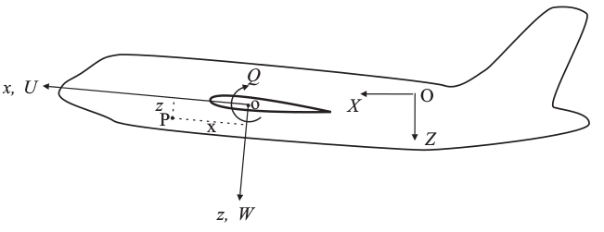
Mecânica de voo
Equações de movimento não lineares para aeronave rígida
Considere o sistema inercial OXZ e fixo no corpo oxz. A origem do sistema fixo no corpo (move-se com a aeronave) é, por conveniência, o CG da aeronave (permite eliminar vários termos nas equações).
Considere um ponto qualquer, P, localizado com coordenadas (x,z) em relação ao sistema movel.
Considere que o ponto P possui massa dm.
<number>

Slide 18
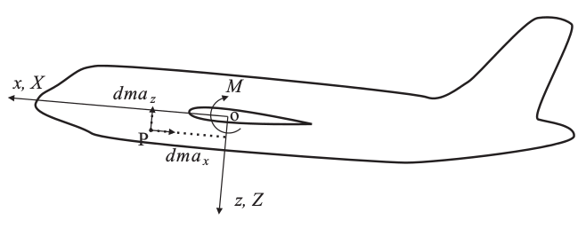
Mecânica de voo
Equações de movimento não lineares para aeronave rígida
As forças e momento, considerando o princípio de D'Alembert, para a aeronave inteira pode ser escrita como:
OBS: Foças X e Z em relação ao sistema oxz
<number>

Slide 19
Mecânica de voo
Equações de movimento não lineares para aeronave rígida
Substituindo as equações de aceleração nas equações de força e momento, resulta em um sistema de equações não-linear e acoplado. Para o caso 2D fica:
<number>

Slide 20
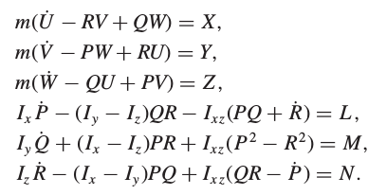
Mecânica de voo
Equações de movimento não lineares para aeronave rígida
Para o caso 3D fica:
<number>

Slide 21
Mecânica de voo
Equações de movimento lineares
Normalmente as equações de movimento da aeronave são linearizadas de modo a facilitar a solução da mesma, como é o caso de estabilidade e controle, onde se estudam o comportamento da aeronave quando esta é submetida a pertubações em relação ao equilibrio.
Partindo-se do equilibrio V_{e}=Ψ=Φ=P_{e}=Q_{e}=R_{e}=0
As velocidades do centro de massa acrescidas da pertubação ficam:
<number>

Slide 22
Mecânica de voo
Equações de movimento lineares
As taxas de giro (velocidades angulares)
Todos os termos escritos em relação a base oxyz
Substituindo as relações de velocidade (linear e angular) nas equações de movimento, obtem-se para o movimento longitudinal:
E para o movimento latero-direcional:
<number>

Slide 23
Mecânica de voo
Equações de movimento lineares
Como os ângulos são pequenos, não é necessário aplicar as transformações utilizando os ângulos de Euler, também tem-se coseno do ângulo é 1 e o seno do ângulo é equivalente ao ângulo. Adicionalmente ignorando os termos de segunda ordem e os acoplamentos obtem-se as seguintes trasformações lineares entre o sistema movel e o inercial.
<number>

Slide 24
Mecânica de voo
Equações de movimento para aeronave flexível - Longitudinal
Quando as frequencias naturais, considerando a flexibilidade (> 5Hz), de uma aeronave são significativamente maiores que as frequencias de corpo rígido, pode-se fazer a análise considerando a mesma como se fosse rígida. Por outro lado, as aeronaves de transporte mais modernas, as frequencias naturais, considerando a flexibilidade estrutural (~1Hz), são muito próximas das frequencias de corpo rígido, a análise de cargas deverá levar em consideração a flexibilidade estrutural.
Em uma aeronave flexível o centro de massa instantaneo, assim como as propriedades de inércia variam com o movimento estrutural (análise mais complicada!!!)
<number>

Slide 25
Mecânica de voo
Equações de movimento para aeronave flexível - Longitudinal
A escolha da origem do sistema de coordenadas se torna fundamental de modo a manter as equações o mais simples possível, assim como evitar o acoplamento inercial entre os modos flexíveis e rígidos (Acoplamentos somente devido a aspectos aerodinâmicos).
<number>

Slide 26
Mecânica de voo
Equações de movimento para aeronave flexível – Sistema de referência
De modo a facilitar a análise, considere uma aeronave simétrica, em movimento longitudinal vertical (heave) e com rotação (pitch).
A origem do sistema de referência varia com a movimentação estrutural da aeronave (não está em um ponto fixo da fuselagem). A posição da origem dos sistema de coordenadas é escolhida para que os momentos lineares e angulares de toda a aeronave sejam nulos em qualquer instante de tempo (centro de massa instantaneo).
<number>

Slide 27
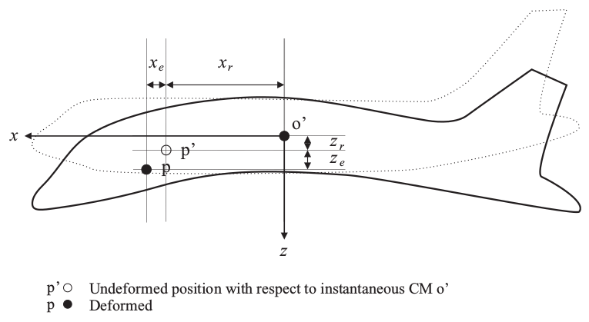
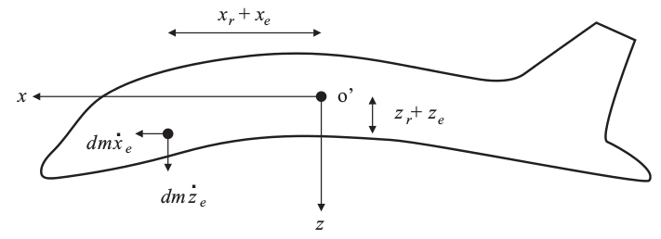
Mecânica de voo
Equações de movimento para aeronave flexível – Sistema de referência
Para o caso bidimensional de uma aeronave flexível, a posição do ponto P considerando uma parcela rígida e outra flexível.
<number>

Slide 28
Mecânica de voo
Equações de movimento para aeronave flexível – Sistema de referência
A condição para que a origem do sistema de coordenadas esteja sobre o centro de massa instananeo é:
Já a inércia instantanea em torno do eixo y é escrita como:
<number>

Slide 29
Mecânica de voo
Equações de movimento para aeronave flexível – Sistema de referência
As equações para as componentes de força (em x e z) e momento ( princípio de D'Alembert) podem ser escritas como:
Considerando que os deslocamentos estruturais são pequenos, ou que esses
deslocamentos e a taxa desses deslocamentos são colineares,
pode-se escrever a equação de momentos como:
<number>

Slide 30
Mecânica de voo
Equações de movimento para aeronave flexível – Sistema de referência
Para facilitar as análises, I_{y} é considerado constante com o tempo, ou seja, as variações devido a flaxibilidade são pequenas (não utilizar a equação anterior para o momento de inércia).
Considera-se que a aeronave somente se doforme na direção z (deformação em x, assim como suas taxas são nulas). A deformação da aeronave considerando a flaxibilidade, pode ser escrita como:
<number>

Slide 31
Mecânica de voo
Equações de movimento para aeronave flexível
Considerando a flaxibilidade estrutural as equações para as componentes de velocidade do ponto P podem ser escritas como:
Como foi considerado que as deformações somente ocorrem em z (deformação em x,
assim como suas derivadas são nulas), as equações para as componentes de
aceleração ficam escritas como:
<number>

Slide 32
Mecânica de voo
Equações de movimento para aeronave flexível
As equações de movimento de uma aeronave, considerando o efeito da flexibilidade, consiste das esquções de movimento da aeronave rígida juntamente com a resposta flexível. As equações resultantes (considerando as simplificações anteriores), são semelhantes às obtidas para a aronave rígida, porém na equação de momento deve-se considerar a posição instantanea do ponto P.
Adicionalmente, em se utilizando I_{y} constante no tempo, as equações de movimento são as mesmas para a aeronave rígida.
Considerando I_{y} constante.
<number>

Slide 33
Mecânica de voo
Equações de movimento para aeronave flexível
Assim como para o caso de manobras em equilibrio considerando a flexibilidade, a equação para a coordenada generalizada modal livre-livre, q_{e} , pode ser obtida utilizando o princípio dos trabalhos virtuais.
Em forma matricial, o sistema de equações para aeronave flexível fica:
<number>

Slide 34
Manobras simétricas - Arfagem
Reescrevendo as equações de movimento longitudinal de uma aeronave rígida para taxas de arfagem baixas:
Assumindo que não há variações das forças gravitacionais e que as deformações longitudinais da fuselagem são pequenas, pode-se desconsiderar os termos envolvendo u e suas derivadas. Pode-se considerar somente 2 equações de movimento longitudinal:
<number>

Slide 35
Manobras simétricas - Arfagem
Utilizando o sistema de equações simplificado (de 2 equações), significa que foi desconsiderado o modo de fugoide, mas representa bem a dinâmica da aeronave para uma escala de tempo moderada.
As força (Z) e o Momento (M) podem ser representados utilizando as derivadas de estabilidade aerodinâmicas.
<number>

Slide 36
Manobras simétricas - Arfagem
As derivadas de estabilidade aerodinâmicas utilizadas nas equações de movimento são escritas em relação ao sistema fixo na aeronave (vento), em oposição às derivadas utilizadas no estudo das manobras em equilibrio.
Por outro lado, como as perturbações que envolvem as derivadas são pequenas e nem todas envolvem variações da velocidade da aeronave, as derivadas do caso dinâmico e de equilibrio são bastante semelhantes, senão iguais.
<number>

Slide 37
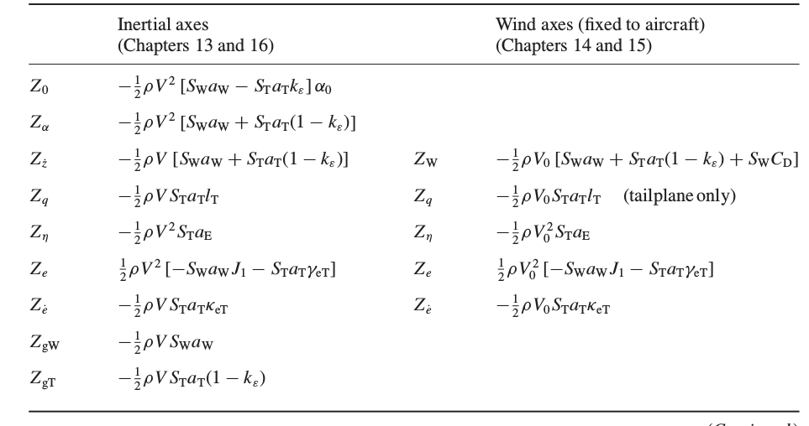
Manobras simétricas - Arfagem
<number>

Slide 38
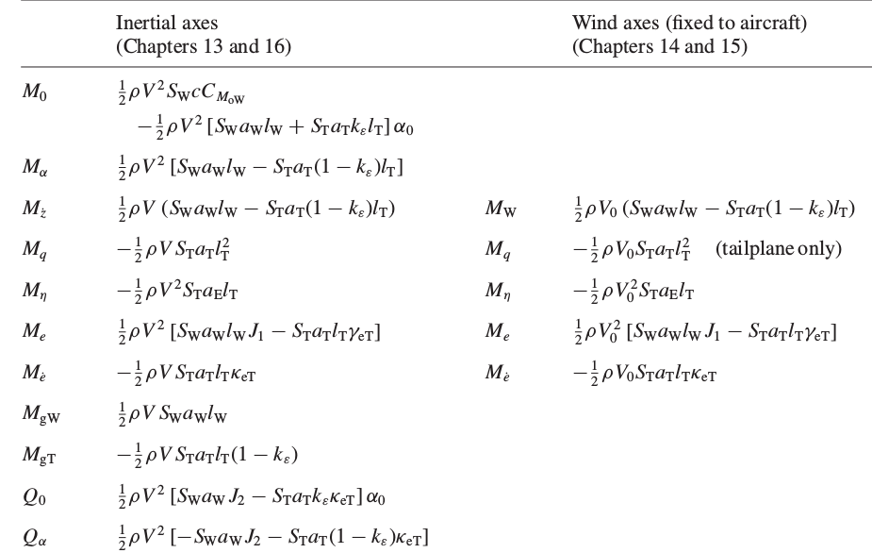
Manobras simétricas - Arfagem
<number>

Slide 39
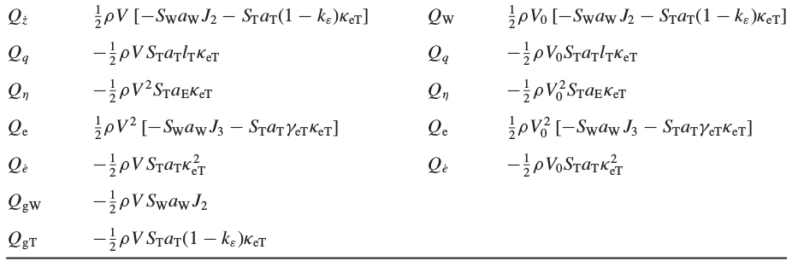
Manobras simétricas - Arfagem
<number>

Slide 40
Manobras simétricas - Arfagem
O sistema de equações pode ser resolvido no dominio do tempo (utilizando diferenças finitas por exemplo), ou utilizando a transformada de Laplace.
OBS: a velocidade w fica mais fácil de ser entendida como α=w/V₀.
<number>

Slide 41
Manobras simétricas - Arfagem
Utilizando a transformada de Laplace o sistema acima fica escrito como:
Resolvendo o sistema para a taxa de arfagem (q) para uma dada entrada de profundor:
<number>

Slide 42
Manobras simétricas - Arfagem
Utilizando a transformada de Laplace o sistema acima fica escrito como:
Resolvendo o sistema para a taxa de arfagem (q) para uma dada entrada de profundor:
<number>

Slide 43
Manobras simétricas - Arfagem
As raizes do polinômio característico (período curto) do sistema acima (D(s)), co normalmente são complexas.
Onde ω_{s} é a frequência não amortecida para o período curto (1-10 rad/s), ξ_{s} é a razão de amortecimento (10 a 50% do critico).
<number>

Slide 44
Manobras simétricas - Arfagem
Uma vez que o sistema foi resolvido, deve-se obter o movimento da aeronave em relação ao sistema inercial, utilizando as transformações de Euler, que para o caso de pequenas perturbações pode ser escritas como:
<number>

Slide 45
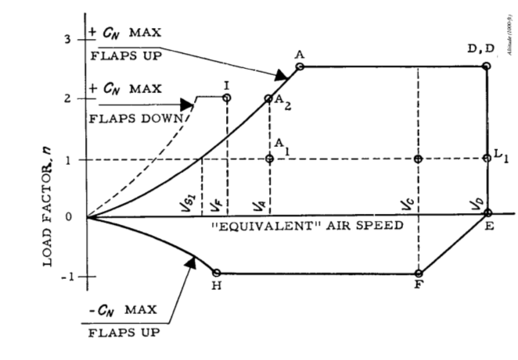
Manobras simétricas - Arfagem
Manobras simétricas Unchecked
<number>

Slide 46
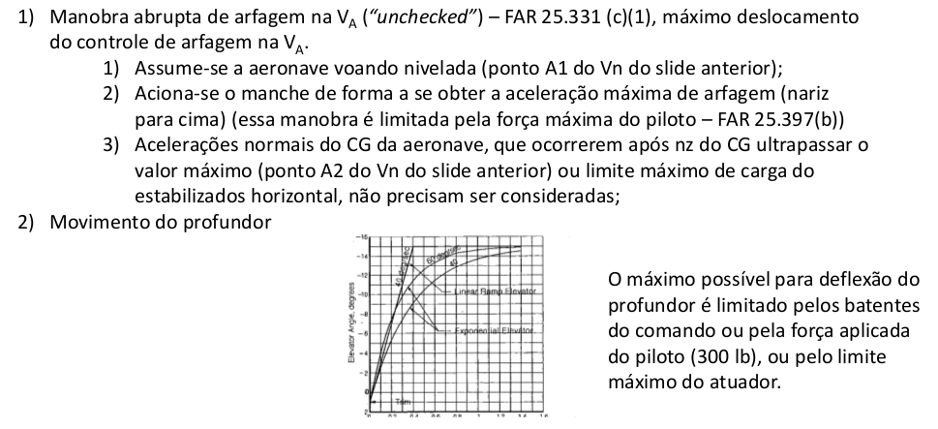
Manobras simétricas - Arfagem
Manobras simétricas Unchecked
<number>

Slide 47
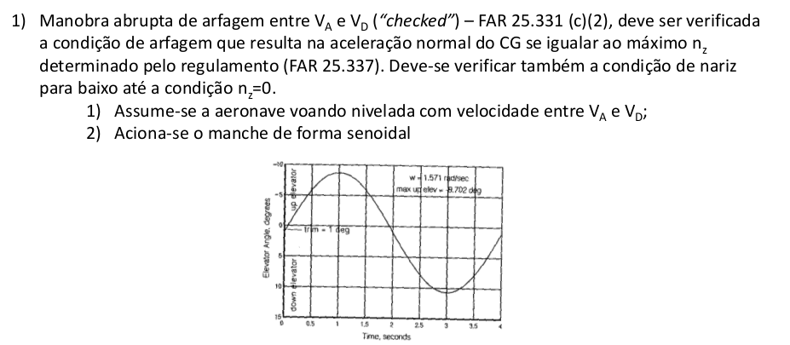
Manobras simétricas - Arfagem
Manobras simétricas Checked
<number>

Slide 48
Manobras simétricas - Arfagem
Manobras simétricas Checked
<number>

Slide 49
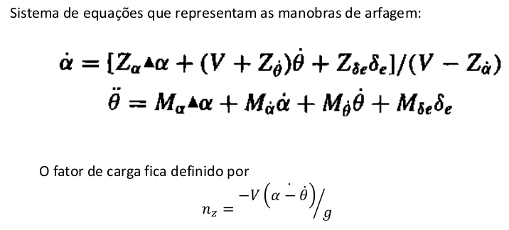
Manobras simétricas - Arfagem
Manobras dinâmicas – Exemplo de aplicação
<number>

Slide 50
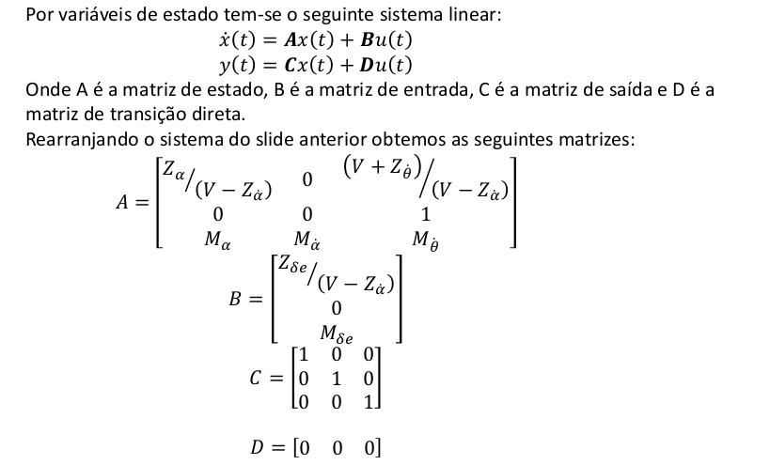
Manobras simétricas - Arfagem
Manobras dinâmicas – Exemplo de aplicação
<number>

Slide 51
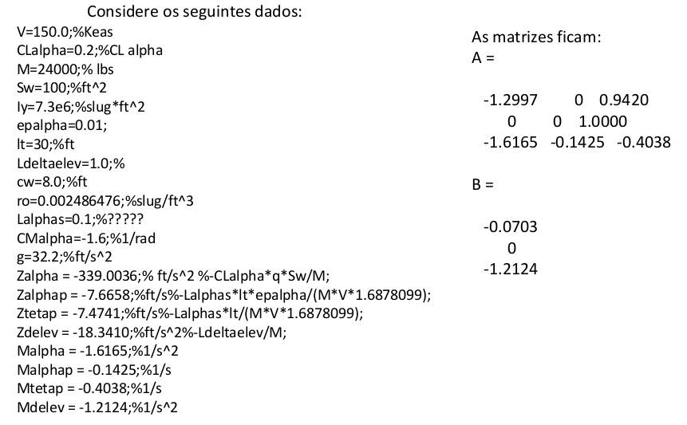
Manobras simétricas - Arfagem
Manobras dinâmicas – Exemplo de aplicação
<number>

Slide 52
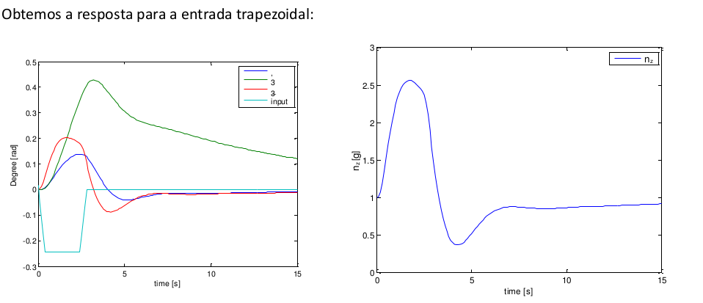
Manobras simétricas - Arfagem
Manobras dinâmicas – Exemplo de aplicação
<number>

Slide 53
Manobras simétricas - Arfagem
Manobras dinâmicas – Exemplo de aplicação
<number>

Slide 54
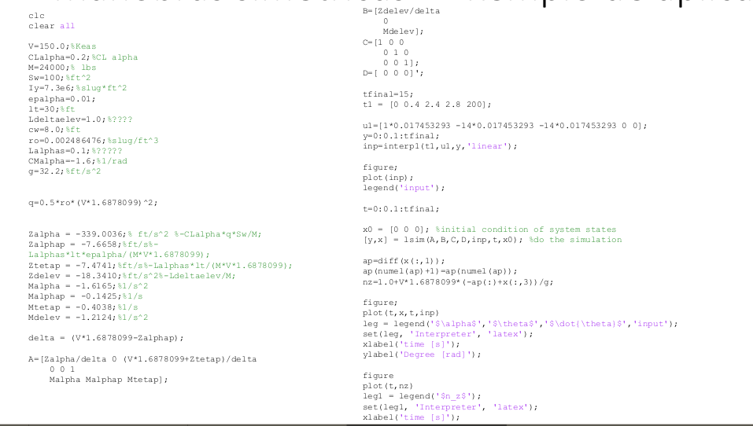
Manobras simétricas - Arfagem
<number>

Slide 55
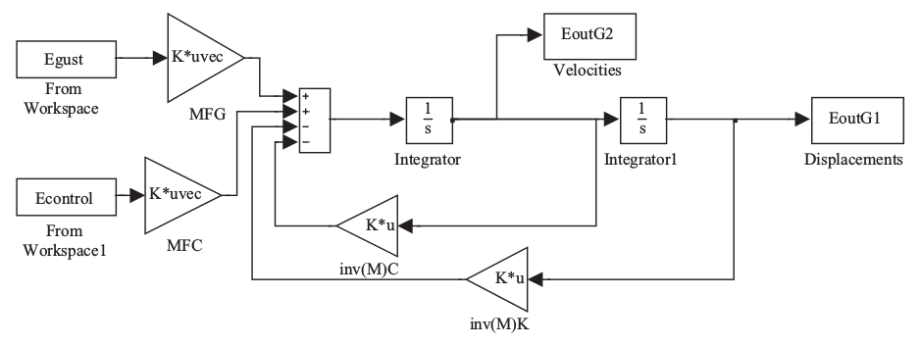
Manobras simétricas - Arfagem
Exercício: Implementar em matlab/simulink o sistema abaixo (anexo H do livro do Jan)
<number>

Slide 56
Referências Bibliográficas
[1] Wright, Jan R.; Cooper, Jonathan E.; Introduction to Aircraft Aeroelasticity and Loads, 1.ed, England: Wiley, 2007;
[2] Lomax, T. D.; Structural Loads Analysis for Commercial Transport Transport Aircraft: Theory and Practice, 1.ed, AIAA Series, 1996;
<number>

